Slide 1
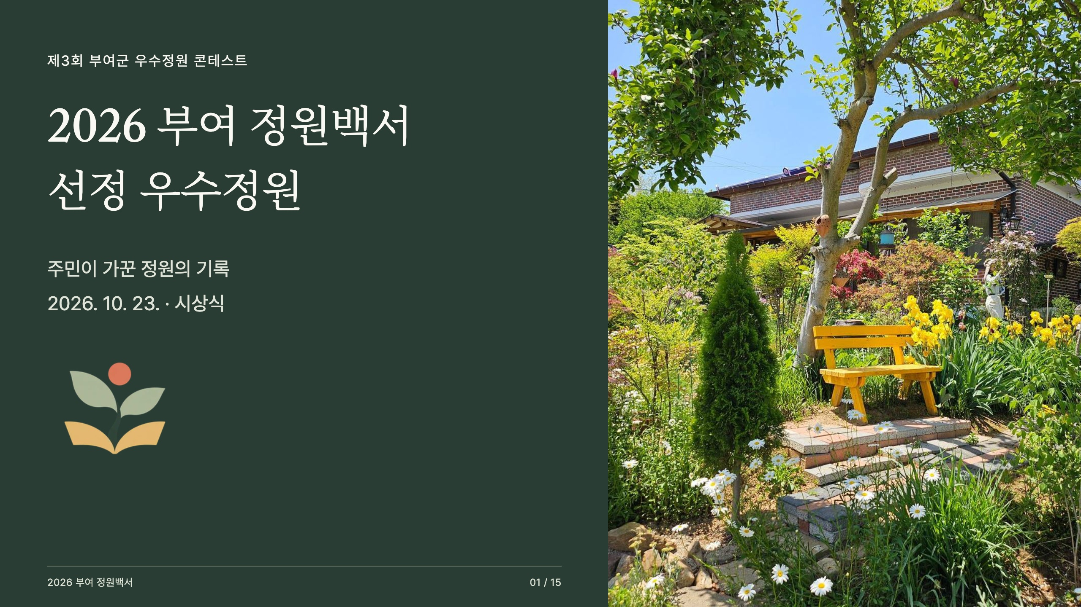
Notes:
2026 부여 정원백서
올해 선정된 여섯 정원과, 정원들을 소개하는 누리집을 함께 살펴보겠습니다.

Slide 2

Notes:
공모 취지
이 공모는 주민이 오래 가꿔 온 정원과 정원주를 찾아 소개하는 사업입니다. 선정한 정원은 사진과 이야기로 남겨 다른 주민도 볼 수 있게 합니다.

Slide 3
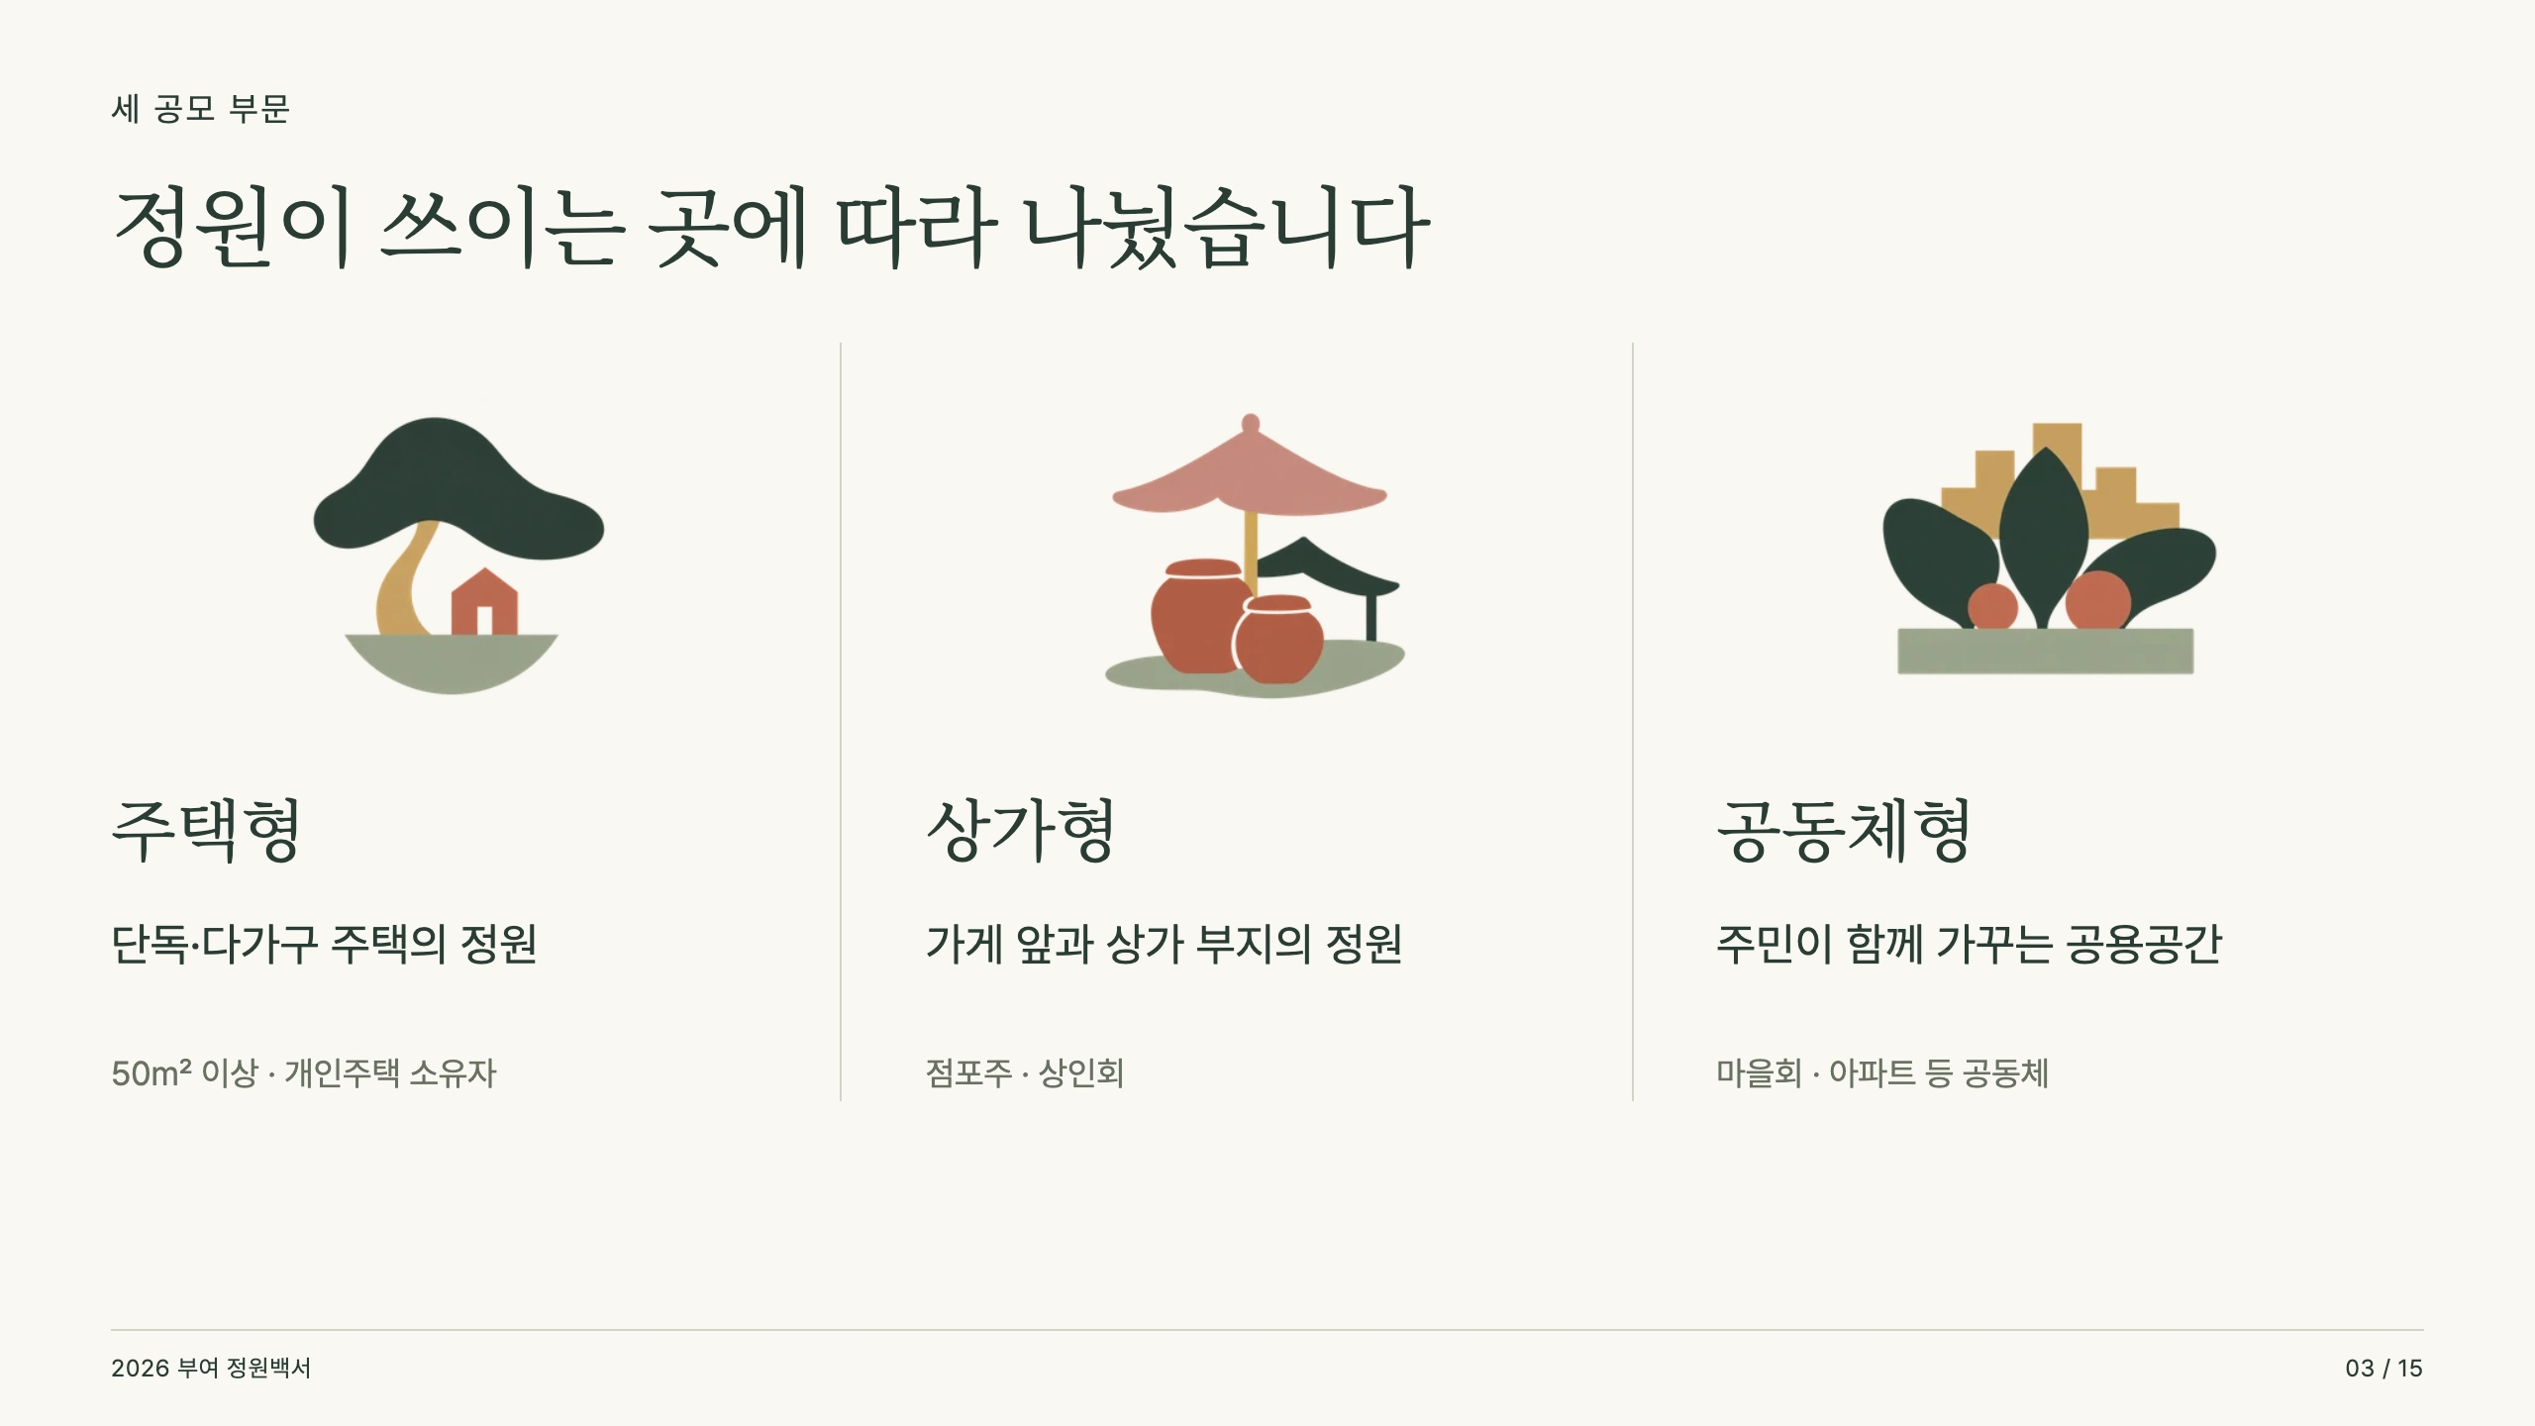
Notes:
세 공모 부문
집 마당과 가게 앞, 마을의 공용공간은 돌보는 사람과 쓰임이 다릅니다. 그래서 주택형, 상가형, 공동체형으로 나눠 모집했습니다.

Slide 4
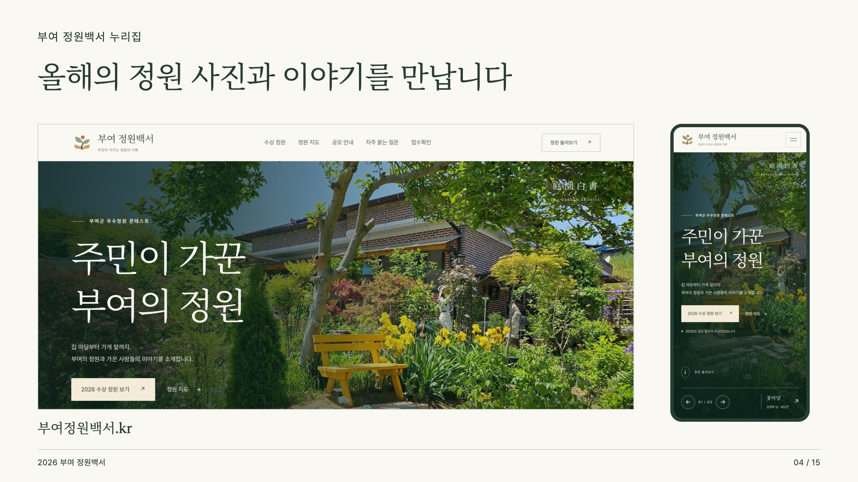
Notes:
정원백서 누리집
부여 정원백서 누리집입니다. 첫 화면에서 올해 선정된 여섯 정원의 사진과 정원주를 만날 수 있습니다. 휴대전화에서도 정원 소개를 읽고 사진을 크게 볼 수 있습니다.

Slide 5
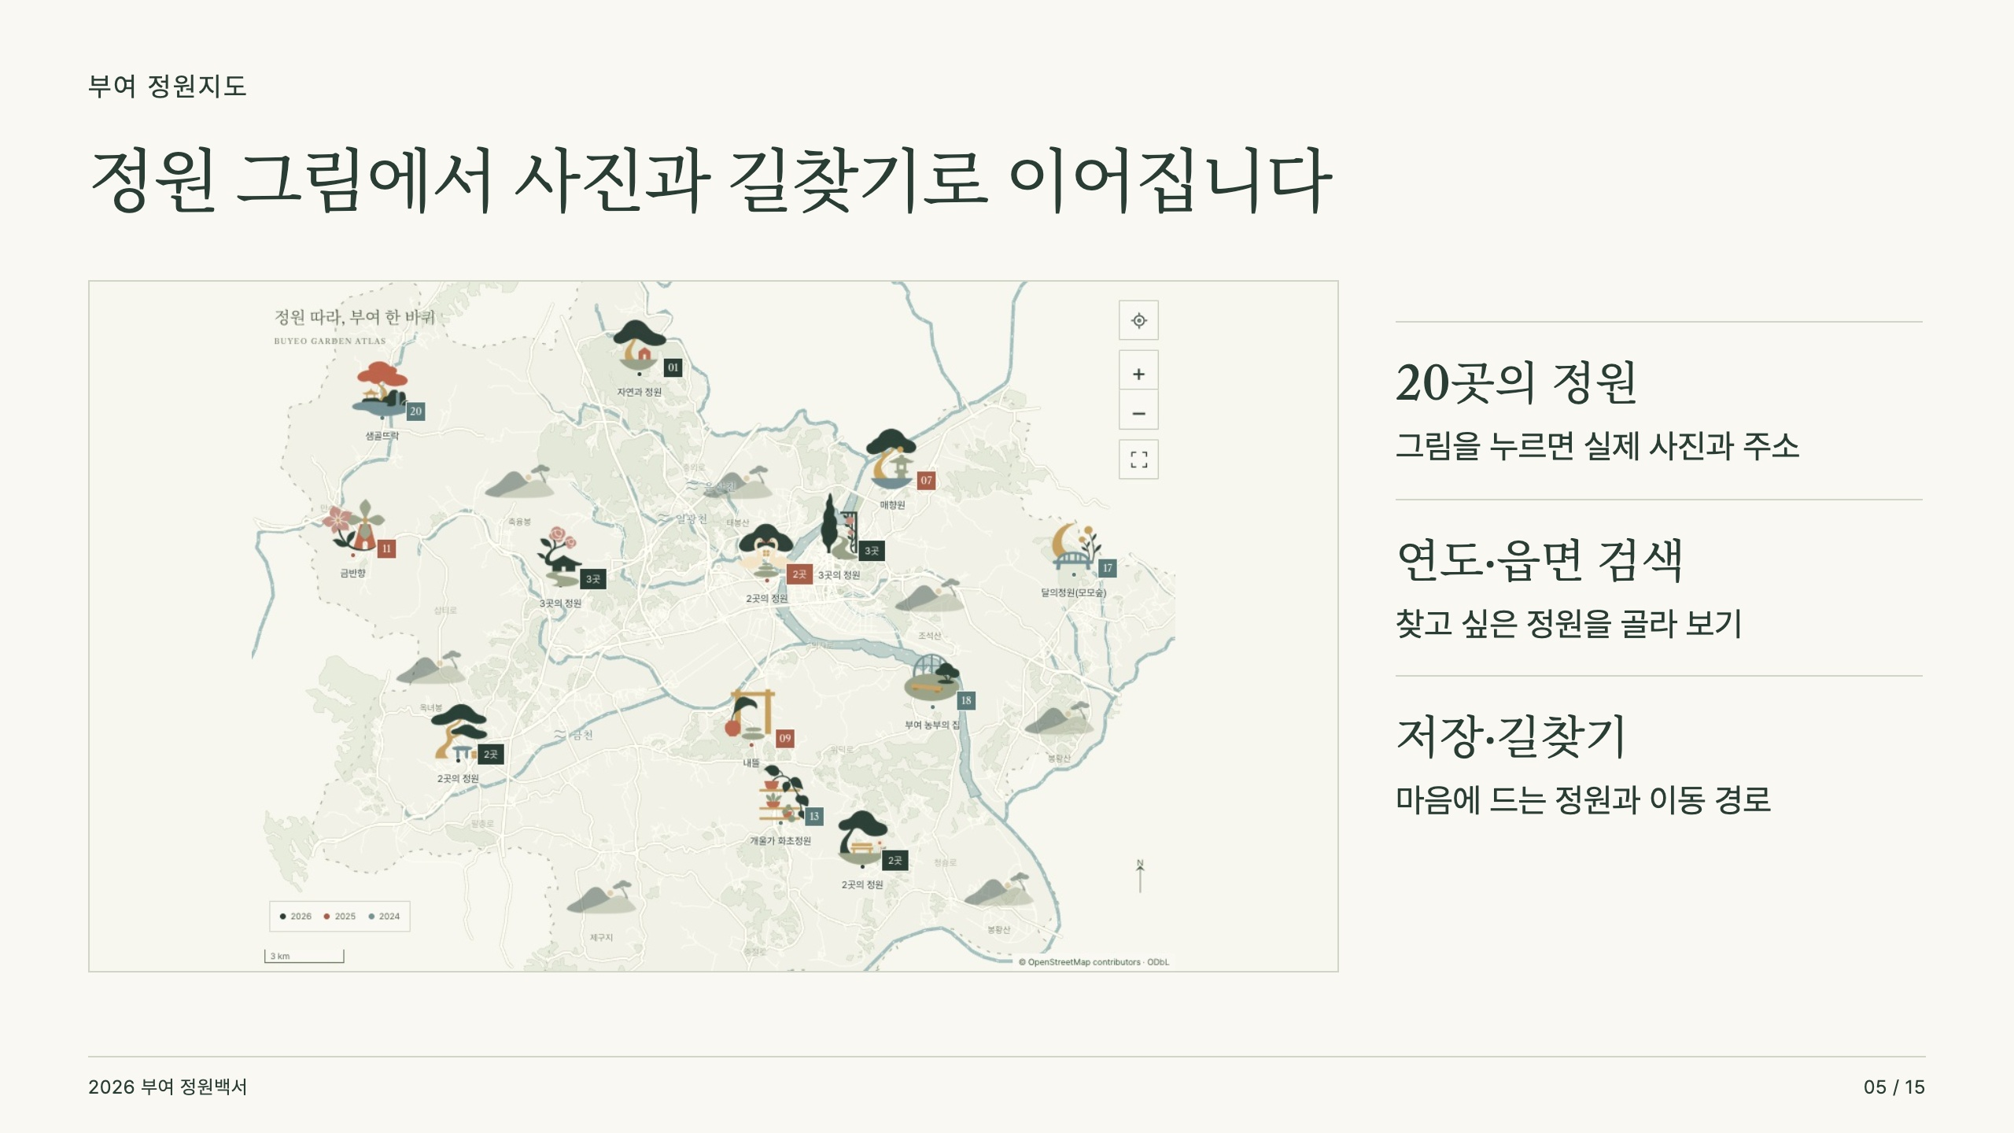
Notes:
부여 정원지도
새로 만든 부여 정원지도입니다. 정원마다 특징을 담은 그림으로 위치를 표시했습니다. 그림을 누르면 실제 사진과 주소가 나옵니다. 연도나 읍면으로 찾고, 마음에 드는 정원은 저장할 수 있습니다. 길찾기를 누르면 지도 서비스로 이어집니다.

Slide 6
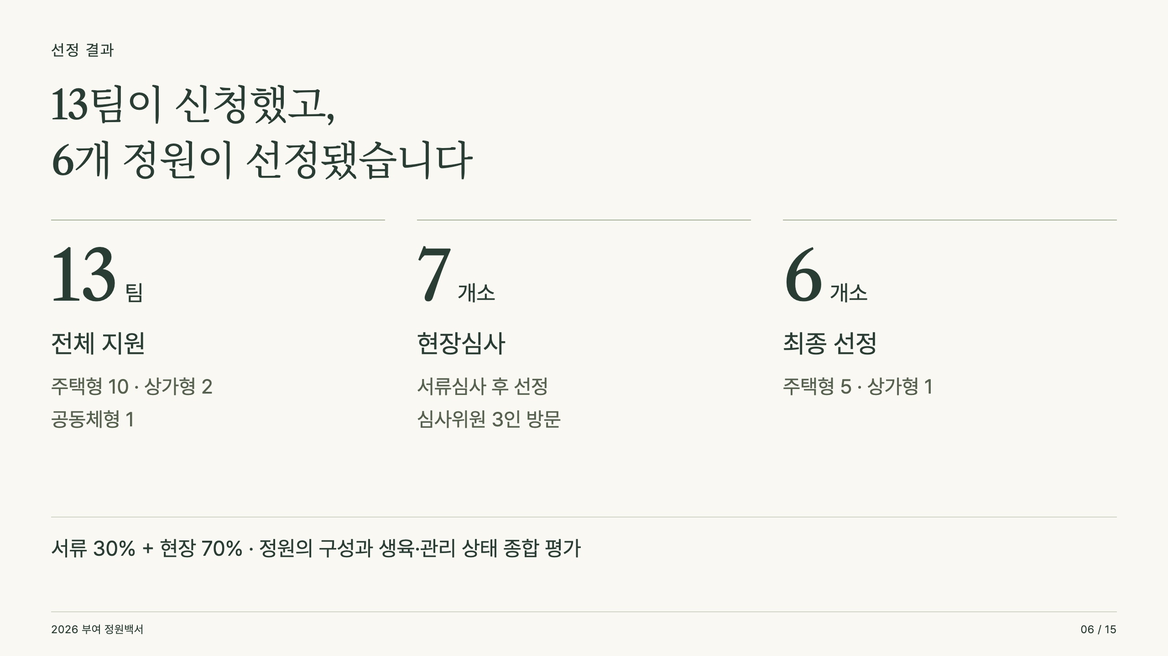
Notes:
선정 결과
올해 열세 팀이 신청했고, 서류심사 뒤 일곱 정원을 직접 살펴봤습니다. 서류심사와 현장심사를 종합해 주택형 다섯 곳과 상가형 한 곳을 선정했습니다. 지금부터 여섯 정원을 차례로 소개하겠습니다.

Slide 7
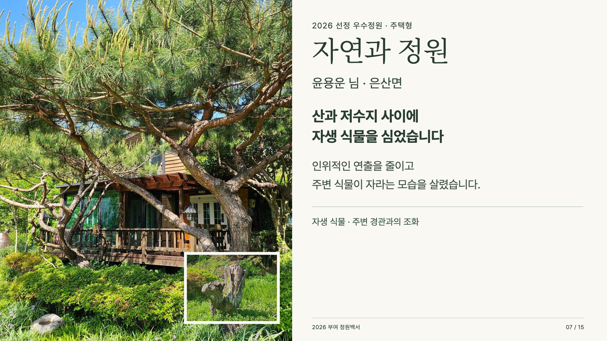
Notes:
자연과 정원
먼저 은산면 윤용운 님의 「자연과 정원」입니다. 산과 저수지 사이에 주변에서 자라는 식물을 심었습니다. 인위적인 꾸밈을 줄인 정원입니다.

Slide 8
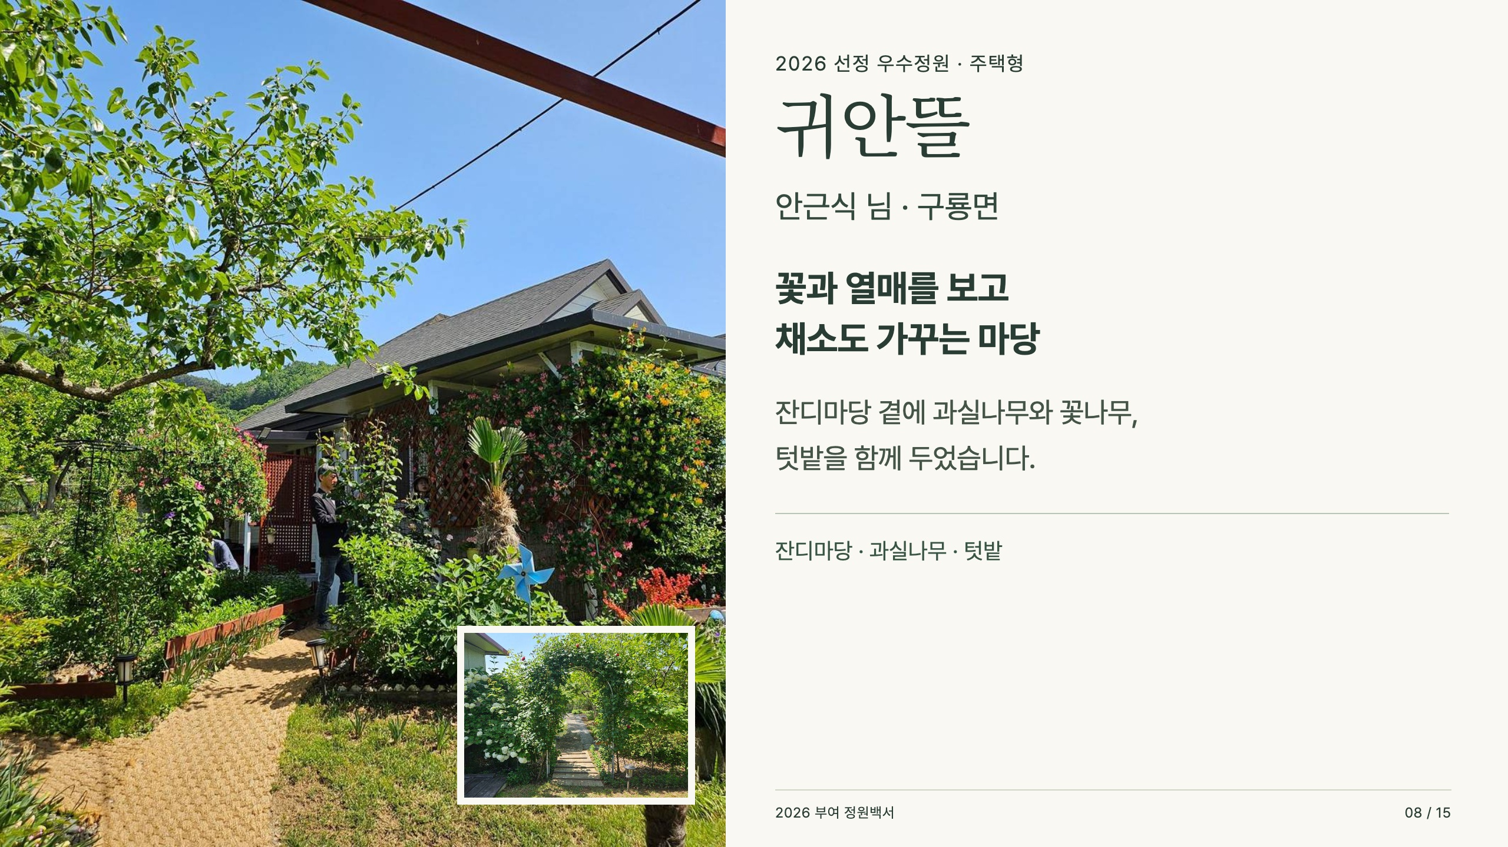
Notes:
귀안뜰
구룡면 안근식 님의 「귀안뜰」입니다. 잔디마당 옆에 과실나무와 꽃나무, 텃밭을 두었습니다. 꽃을 보고 열매와 채소도 가꾸는 마당입니다.

Slide 9
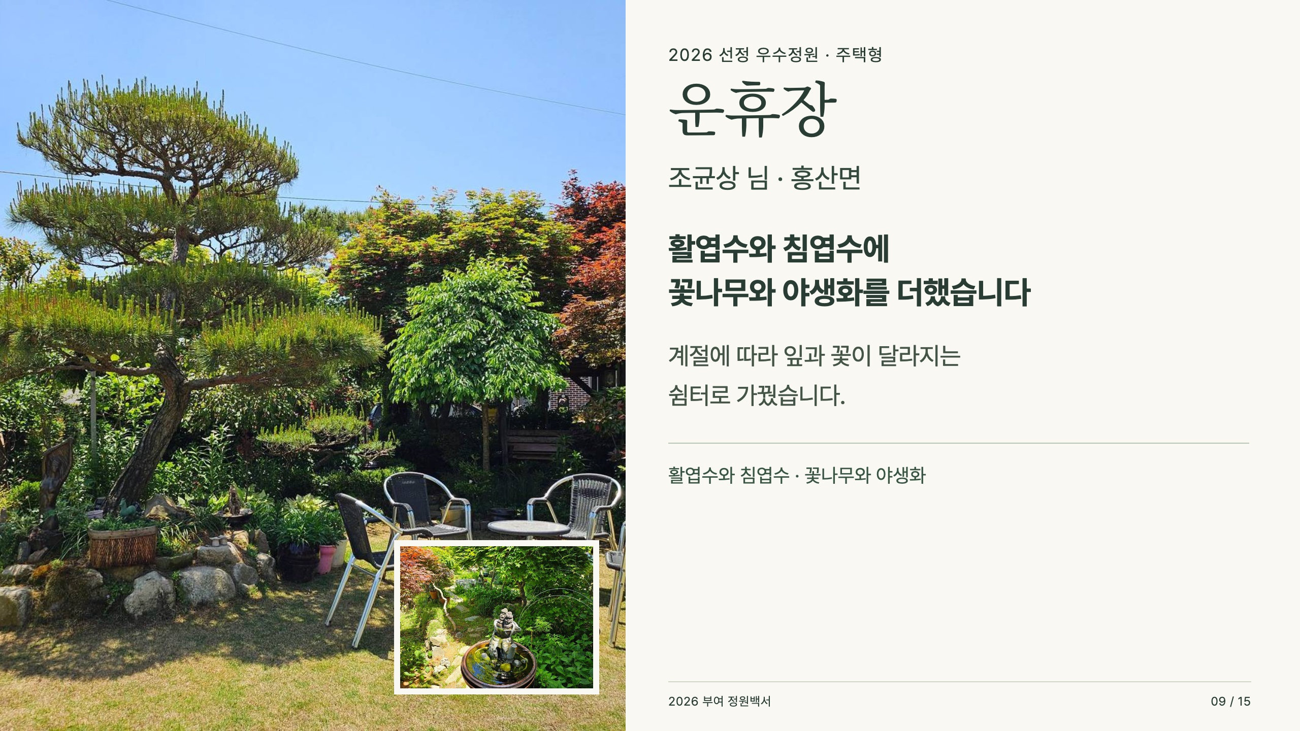
Notes:
운휴장
홍산면 조균상 님의 「운휴장」입니다. 활엽수와 침엽수에 꽃나무와 야생화를 더했습니다. 사계절의 변화를 보며 쉬어 가도록 가꾼 정원입니다.

Slide 10
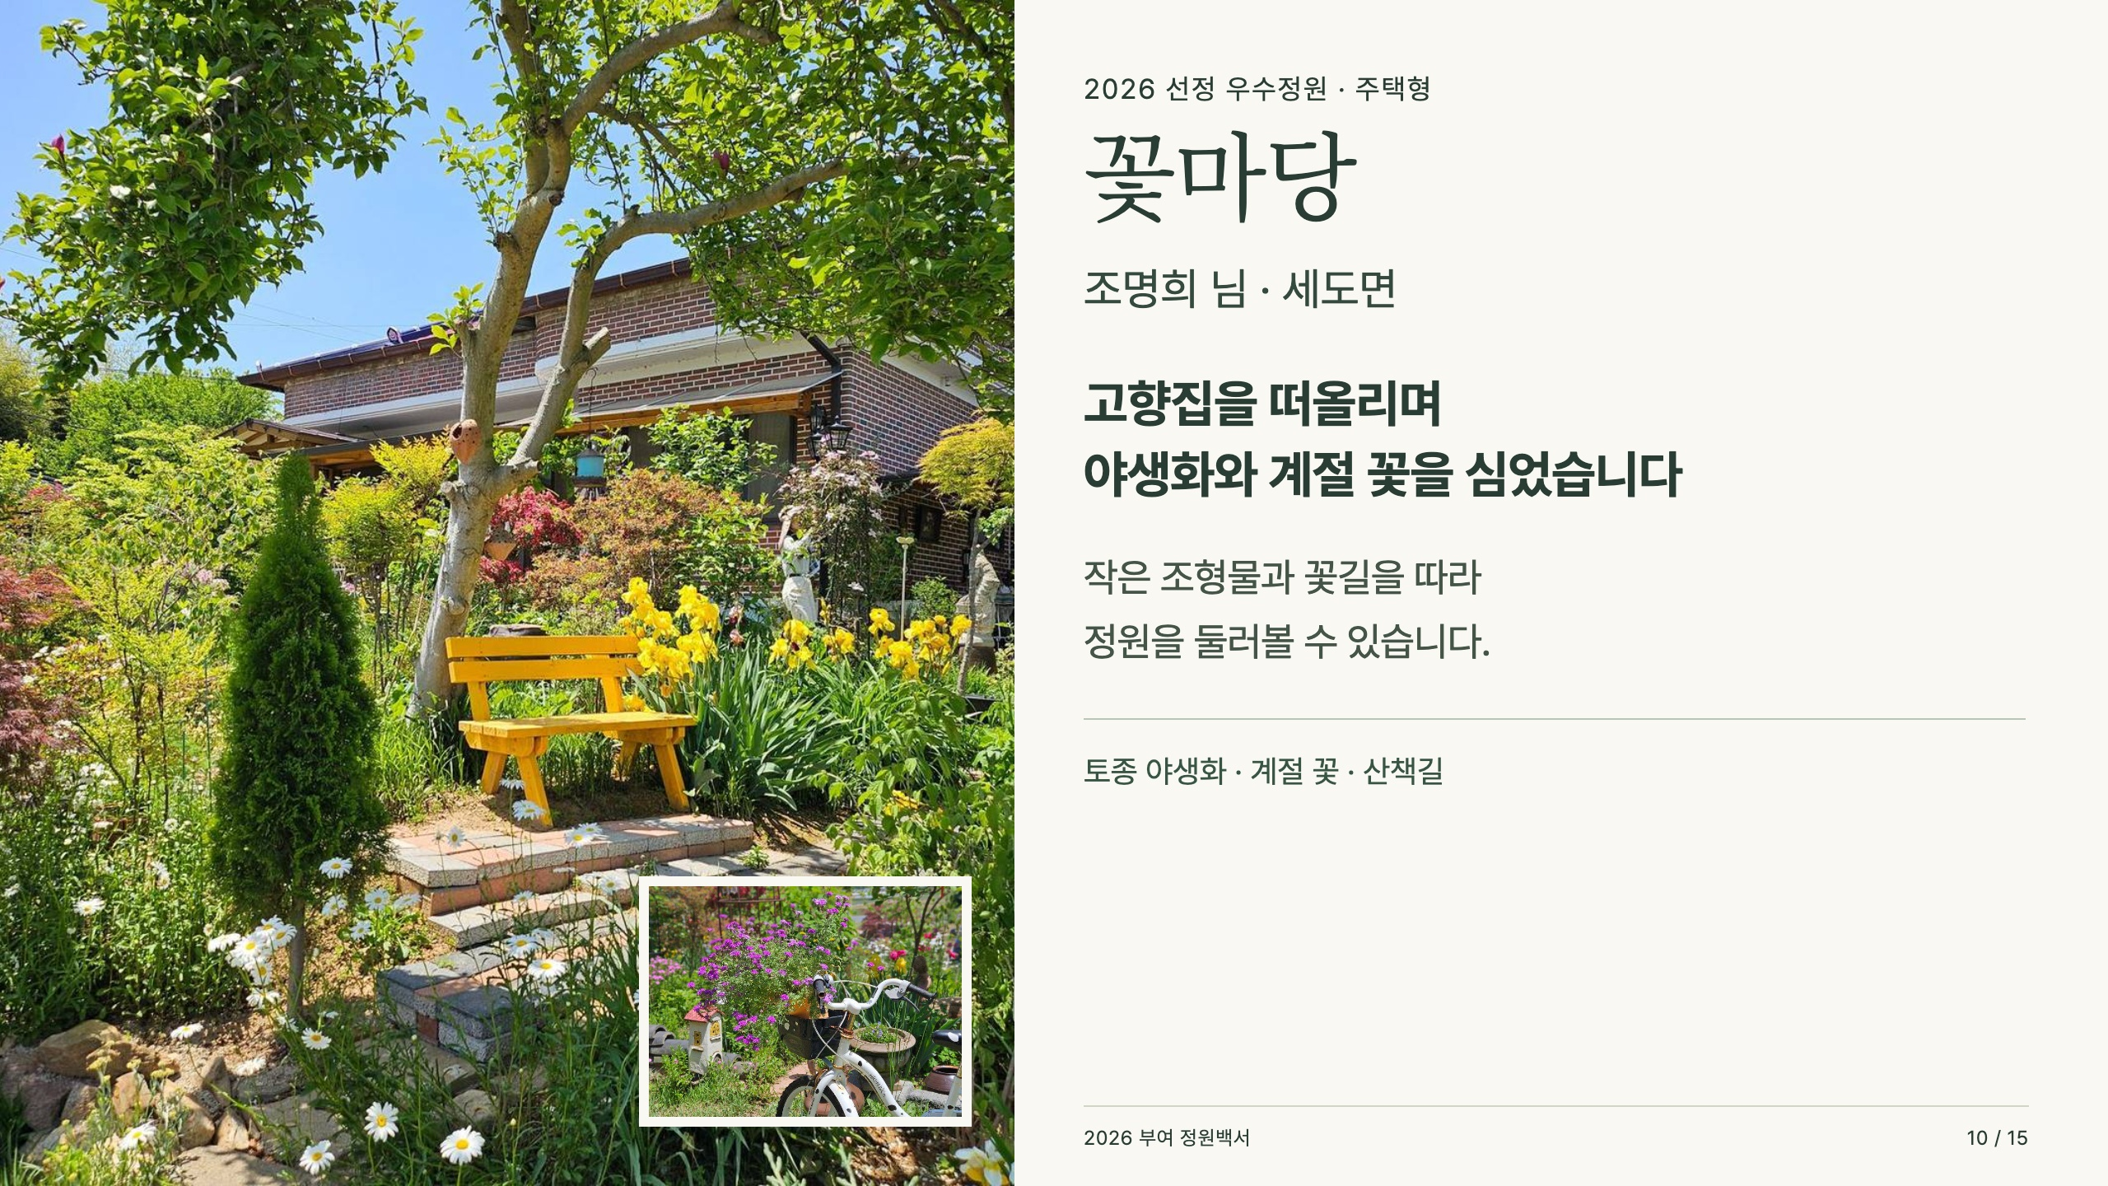
Notes:
꽃마당
세도면 조명희 님의 「꽃마당」입니다. 고향집을 떠올리며 야생화와 계절 꽃을 심었습니다. 꽃길을 걸으며 작은 조형물도 만날 수 있습니다.

Slide 11
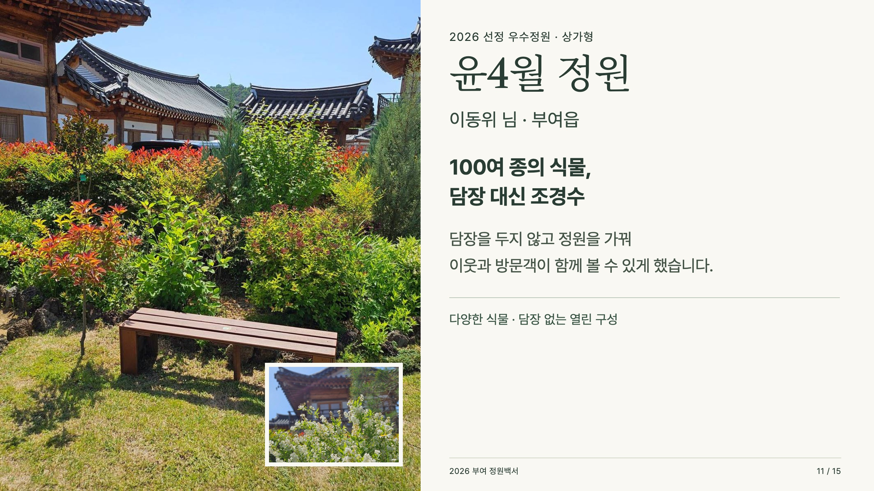
Notes:
윤4월 정원
부여읍 이동위 님의 상가형 정원, 「윤4월 정원」입니다. 백여 종의 화초와 수목을 가꿨고, 담장 대신 조경수로 경계를 두었습니다.

Slide 12
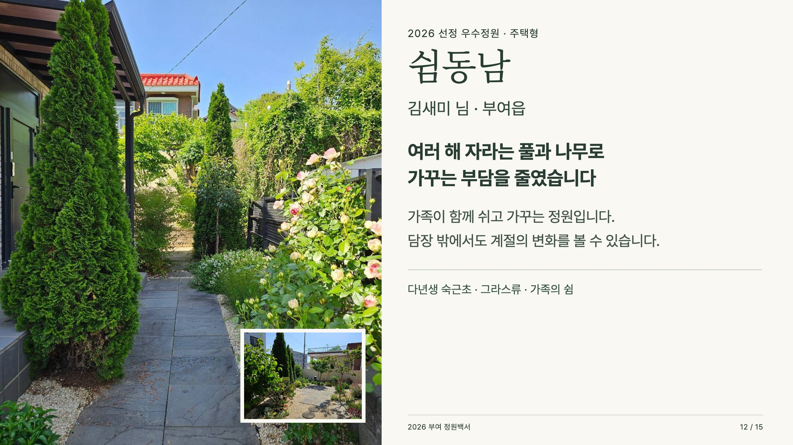
Notes:
쉼동남
부여읍 김새미 님의 「쉼동남」입니다. 여러 해 자라는 풀과 나무를 골라 가꾸는 부담을 줄였습니다. 가족이 함께 쉬고 돌보는 정원입니다.

Slide 13
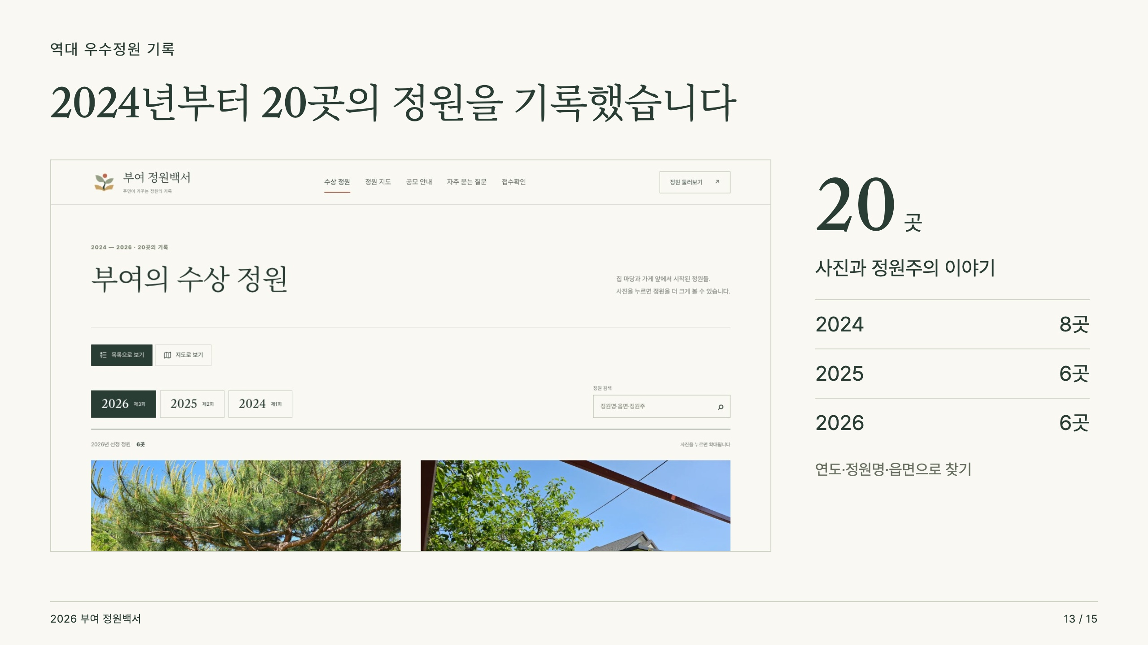
Notes:
역대 우수정원 기록
누리집에는 올해 여섯 곳을 포함해 역대 우수정원 스무 곳을 기록했습니다. 연도와 정원 이름, 읍면으로 찾아 사진과 이야기를 볼 수 있습니다. 정원지도에서도 같은 기록으로 이어집니다.

Slide 14
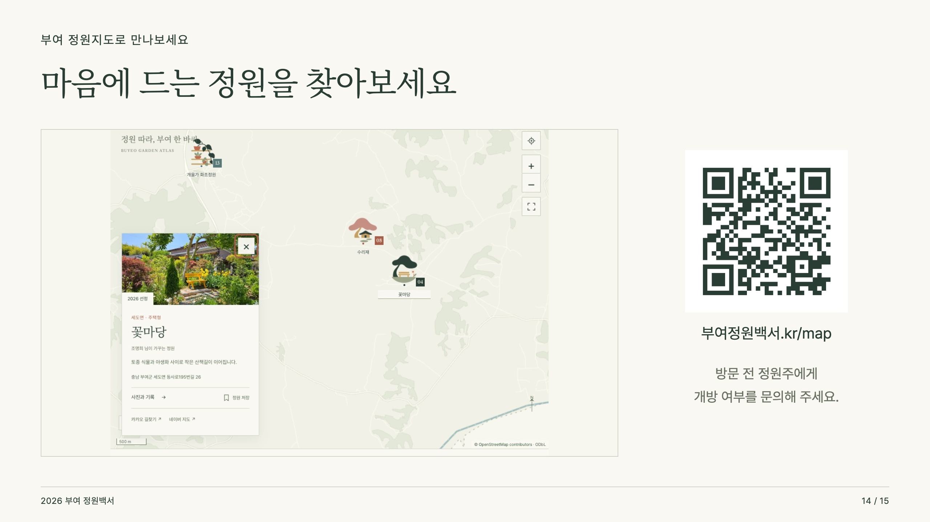
Notes:
정원지도로 만나보세요
화면의 QR을 비추면 정원지도가 열립니다. 마음에 드는 정원을 찾아보시고, 직접 방문하실 때는 정원주에게 개방 여부를 먼저 문의해 주시기 바랍니다.

Slide 15
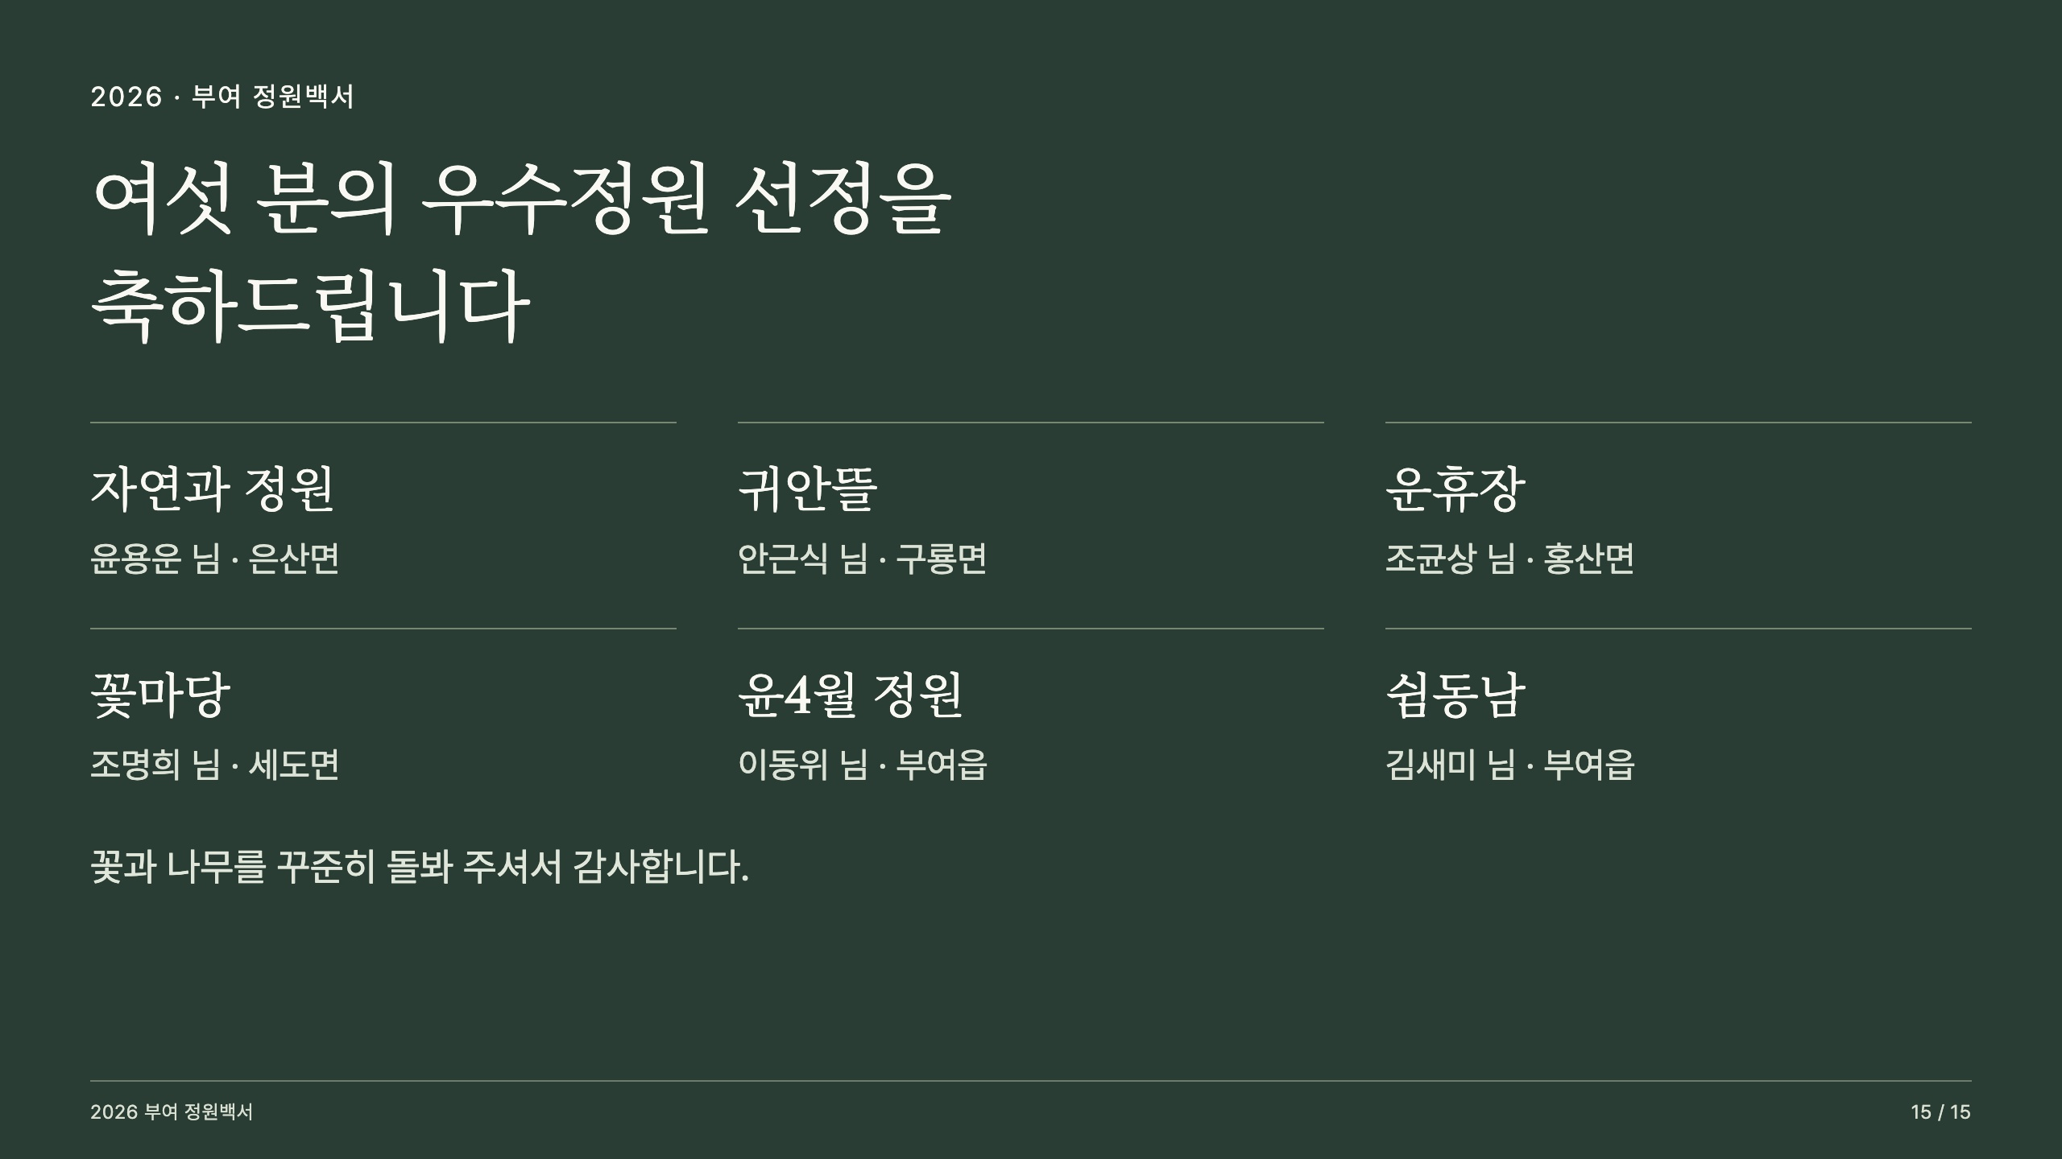
Notes:
우수정원 선정을 축하드립니다
우수정원으로 선정되신 여섯 분, 축하드립니다. 꽃과 나무를 꾸준히 돌봐 오신 정원주 여러분께 박수 부탁드립니다.

